Slide 1
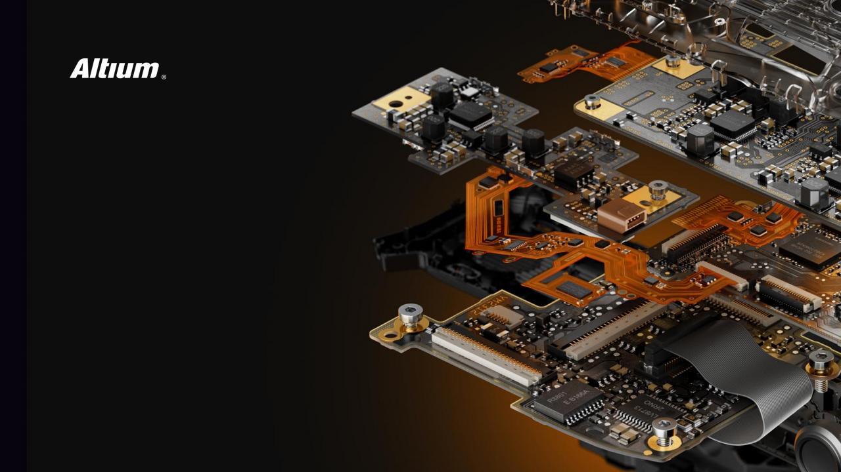
PCB的导入
JHP 硬件工作室
杜工

